Slide 1








Информационно – статистический сборник
о деятельности Отделения Фонда пенсионного и социального страхования по Омской области в 2023 году

Slide 2
Перечень сокращений
№ п/п | Термин/сокращение | Определение/расшифровка | № п/п | Термин/сокращение | Определение/расшифровка
1 | ГПХ | Гражданско-правового характера | 19 | УК | Управляющая компания
2 | ГСП | Государственная социальная помощь | 20 | ФГИС | Федеральная государственная информационная система
3 | ЕВ | Единовременная выплата | 21 | ОПС | - обязательное пенсионное страхование
4 | ЕДВ | Ежемесячная денежная выплата | 22 | ОСС НСиПЗ | - обязательное социальное страхование от несчастных случаев на производстве и профессиональных заболеваний
5 | ЕКЦ | Единый консультационный центр | 23 | ОСС ВНИМ | - обязательное социальное страхование на случай временной нетрудоспособности и в связи с материнством
6 | ЕПГУ | Единый портал государственных услуг | 24 | ТСР | Технические средства реабилитации
7 | ЕСИА | Единая система идентификации и аутентификации | 25 | ПОИ | Протезно-ортопедические изделия
8 | ЗЛ | Застрахованное лицо
9 | ИЛС | Индивидуальный лицевой счёт
10 | ЛКЗЛ | Личный кабинет застрахованного лица
11 | МГН | Маломобильные группы населения
12 | МСК | Материнский семейный капитал
13 | МФЦ | Многофункциональный центр предоставления государственных и муниципальных услуг
14 | НПФ | Негосударственный пенсионный фонд
15 | НСУ | Набор социальных услуг
16 | СНИЛС | Страховой номер индивидуального лицевого счета
17 | СПК | Пенсия по случаю потери кормильца
18 | ТО | Территориальный орган

Slide 3

Численность населения Омской области –
1 млн. 832,1 тыс. человек,
количество трудоспособного населения – 1 млн. 011,5 тыс. человек,
численность работающего населения –
932,9 тыс. человек,
количество получателей пенсии – 554,1 тыс. человек (без учета военнослужащих)

Slide 4
Динамика основных показателей пенсионного обеспечения
 | за 2021 год на 31.12.2021 | за 2022 год на 31.12.2022 | за 2023 год на 31.12.2023
1. Численность пенсионеров по видам получаемых пенсий, человек
- всего | 571 932 | 566 400 | 554 060
- страховые пенсии | 522 892 | 516 359 | 502 785
- страховые пенсии по старости | 477 974 | 471 556 | 457 245
- социальные пенсии | 47 253 | 48 283 | 49 315
2. Средний размер назначенных пенсий, рублей
- всех видов пенсий | 14 883,18 | 17 475,77 | 18 525,52
- страховые пенсии | 15 265,23 | 17 922,65 | 19 048,32
- страховые пенсии по старости | 15 723,42 | 18 457,59 | 19 633,95
- социальные пенсии | 10 526,73 | 12 533,26 | 12 877,51
3. Прожиточный минимум пенсионера, установленный Законом Омской области для выплаты федеральной социальной доплаты (ФСД), рублей | 8 932,00 | 10 694,00 | 11 348,00
4. Соотношение средних размеров пенсий к прожиточному минимуму пенсионера, в %
- всех видов пенсий | 166,7 | 163,4 | 163,3
- страховых пенсий | 170,9 | 167,6 | 167,9
- страховых пенсий по старости | 176,0 | 172,6 | 173,0
- социальных пенсий | 117,9 | 117,2 | 113,5
5. Средняя заработная плата в регионе за январь-декабрь (по данным Омскстата), рублей * за 2023 год – за январь- ноябрь | 40 680,00 | 46 565,00 | 52 666,00*
6. Коэффициент замещения утраченного заработка страховой пенсией по старости | 0,39 | 0,40 | 0,37

Slide 5
Соотношение основных показателей пенсионного обеспечения

Slide 6
Величина прожиточного минимума
на душу населения и по основным социально-демографическим группам
населения в Омской области
С 01 января 2023 года установлена Постановлением Правительства Омской области от 15.12.2022 года №721-п:
Для пенсионеров
для расчета федеральной социальной доплаты
– 11 348 рублей
Для трудоспособного населения
для расчета пособия беременным
Для детей
– 14 383 рубля
для расчета пособий одиноким родителям детей 8-17 лет и семьям с детьми 8-17 лет
– 13 624 рубля
На душу населения
для определения среднедушевого дохода семьи и права на пособия на детей
- 13 195 рублей

Slide 7
Бюджет Отделения СФР по Омской области на 2023 год
1. Расходы на пенсионное обеспечение, федеральную социальную доплату к пенсии | - 124,65 млрд. руб.;
2. Расходы на осуществление мер социальной поддержки отдельным категориям граждан из числа военнослужащих и членов их семей, реабилитированным лицам и выплату государственных пособий гражданам и семьям, имеющим детей | - 22,14 млрд. руб.;
3. Расходы по страхованию на случай временной нетрудоспособности и в связи с материнством | - 7,8 млрд. руб.;
4. Расходы на предоставление материнского (семейного) капитала и средств пенсионных накоплений, правопреемникам умерших застрахованных лиц | - 6,1 млрд. руб.;
5. Расходы на осуществление ежемесячных денежных выплат и улучшение материального положения некоторых категорий граждан РФ и осуществление МСП лицам, подвергшимся воздействию радиации | - 5,12 млрд. руб.;
6. Расходы на содержание Отделения СФР по Омской области | - 1,74 млрд. руб.;
7. Расходы на специальную социальную выплату отдельным категориям медицинских работников | - 1,7 млрд. руб.
8. Расходы по страхованию от несчастных случаев на производстве и профзаболеваний | - 0,9 млрд. руб.;
9. Расходы по обеспечению инвалидов техническими средствами реабилитации | - 0,7 млрд. руб.;
10. Расходы на дополнительное пенсионное обеспечение и социальной поддержки отдельных категорий граждан | - 0,1 млрд. руб.;
11. Расходы на оказание государственной социальной помощи отдельным категориям граждан в части санаторно-курортного лечения | - 0,08 млрд. руб.;
12. Расходы на субсидии юридическим лицам и индивидуальным предпринимателям на стимулирование найма безработных граждан | - 0,07 млрд. руб.
  Всего расходов на пенсионное обеспечение и иные социальные выплаты - 171,1 млрд. руб.

Slide 8
1. Кассовые расходы на пенсионное обеспечение, федеральную социальную доплату к пенсии
124,62 млрд. руб., или 74,04% от общих расходов на пенсии и иные социальные выплаты (168,32 млрд. руб.) в том числе на выплату:
Страховой пенсии | – 112, 94 млрд. руб. (90,62 %) (к общей сумме расходов на пенсионное обеспечение 124,62 млрд. руб.)
На выплату пенсий по государственному пенсионному обеспечению | – 7,78 млрд. руб. (6,24%);
Федеральной социальной доплаты | – 1,91 млрд. руб. (1,53%);
Ежемесячной выплаты лицам, осуществляющим уход за и инвалидами с детства I группы детьми –инвалидами в соответствии с Указом Президента РФ от 26.02.2013 года № 175 | – 1,08 млрд. руб. (0,87%);
Компенсационных выплат лицам, осуществляющим уход за нетрудоспособными гражданами в соответствии с Указом Президента РФ от 26.12.2006 года № 1455 | – 0,67 млрд. руб. (0,54%);
Социального пособия на погребение, в соответствии с Федеральным законом от 12 января 1996г №8-ФЗ | – 0,15 млрд. руб. (0,12%);
Пенсий, назначенных досрочно гражданам, признанным безработными | – 0,05 млрд. руб. (0,04%);
Дополнительного материального обеспечения в соответствии с Федеральным законом от 4 марта 2002 года № 21-ФЗ | – 0,02 млрд. руб. (0,02%);
Накопительной пенсии и срочной пенсионной выплаты | – 0,02 млрд. руб. (0,02% );
Единовременной выплата пенсионерам | – 0,0005 млрд. руб. (0,0004%).

Slide 9
2. Кассовые расходы на осуществление мер социальной поддержки отдельным категориям граждан из числа военнослужащих и членов их семей, реабилитированным лицам и выплату государственных пособий гражданам и семьям, имеющим детей
22,1 млрд. руб., их удельный вес в общем объеме расходов на пенсии и иные социальные выплаты – 13,13%.
в том числе на выплату:
ежемесячного пособия в связи с рождением и воспитанием ребенка – 15,33 млрд. руб.
( 69,4% от суммы расходов на МСП - 22,1 млрд. руб.);
ежемесячной денежной выплаты на ребенка от 8 до 17 лет
(Указ от 31.03.2022г. №175) – 3, 82 млрд. руб. (17,3%);
ежемесячной выплаты в связи с рождением (усыновлением) первого ребенка – 1,76 млрд. руб. (7,9% );
пособия по уходу за ребенком лицам, не подлежащих ОСС – 0,74 млрд. руб. (3,3%);
ежемесячного пособия на ребенка и единовременного пособия
жене военнослужащего, проходящего военную службу по призыву – 0,17 млрд. руб. (0,8%);
мер социальной поддержки отдельным категориям граждан
из числа военнослужащих и членов их семей – 0,16 млрд. руб. (0,7%);
единовременного пособия при рождении ребенка лицам, не подлежащих ОСС – 0,10 млрд. руб. (0,5%);
единовременного пособия при всех формах устройствах детей в семью – 0,02 млрд. руб. (0,1%);

Slide 10
3. Кассовые расходы об обязательном социальном страховании на случай временной нетрудоспособности
и в связи с материнством
7,66 млрд. руб., их удельный вес в общем объеме расходов на пенсии и иные социальные выплаты – 4,55%.
в том числе на выплату:
пособия по временной нетрудоспособности по обязательному социальному страхованию на случай временной нетрудоспособности
и в связи с материнством, отдельным категориям граждан в связи с зачетом в страховой стаж нестраховых периодов
– 4,71 млрд. руб. (61,5% от суммы расходов на ОСС - 7,66 млрд. руб.);
пособия по уходу за ребенком до достижения им возраста полутора лет гражданам, подлежащих ОСС на случай временной
нетрудоспособности и в связи с материнством – 1,45 млрд. руб. (19,0%);
пособия по беременности и родам гражданам, подлежащих ОСС
на случай временной и в связи материнством – 1,01 млрд. руб. (13,1% );
пособия при рождении ребенка подлежащих ОСС на случай
временной нетрудоспособности и в связи с материнством – 0,22 млрд. руб. (2,9%);
оплаты медицинской помощи женщинам в период беременности,
родов и в послеродовом периоде, а также диспансерного наблюдения
ребенка в течение первого года жизни – 0,16 млрд. руб. (2,1%);
оплаты четырёх дополнительных дней работающим родителям для
ухода за детьми-инвалидами – 0,07 млрд. руб. (0,9%).
пособия по временной нетрудоспособности при необходимости
осуществления ухода за больным ребенком в возрасте до 8 лет – 0,03 млрд. руб. (0,5%);

Slide 11
4. Кассовые расходы на предоставление материнского (семейного) капитала и средств пенсионных накоплений, правопреемникам умерших застрахованных лиц.
6,03 млрд. руб., их удельный вес в общем объеме расходов на пенсии и иные социальные выплаты – 3,58%.
в том числе на выплату:
предоставления материнского (семейного) капитала в соответствии
с Федеральным законом от 29 декабря 2006 года № 256-ФЗ - 5,70 млрд. руб. (94,5% от суммы расходов на ОСС - 6,03 млрд. руб.);
единовременной выплаты средств пенсионных накоплений в соответствии
с Федеральным законом от 30 ноября 2011 года № 360-ФЗ – 0,27 млрд. руб. (4,5%);
правопреемникам умерших застрахованных лиц в соответствии
с Федеральным законом от 28 декабря 2013 года № 424-ФЗ – 0,06 млрд. руб. (1,0% );
направление средств материнского (семейного) капитала,
ранее направленных на формирование накопительной пенсии,
по другим направлениям использования средств материнского
(семейного) капитала – 0,0001 млрд. руб. (0,0002%);

Slide 12
5. Кассовые расходы на осуществление ежемесячной денежной выплаты отдельным категориям граждан и улучшение материального положения некоторым категориям граждан РФ и осуществление мер социальной поддержки лицам, подвергшимся воздействию радиации
5,12 млрд. руб., их удельный вес в общем объеме расходов на пенсии и иные социальные выплаты – 3,04%,
в том числе на выплату:
инвалидам – 4,0 млрд. руб. (78,1% от суммы расходов на ЕДВ – 5,12 млрд. руб.);
ветеранам – 0,93 млрд. руб. (18,2% );
отдельных мер социальной поддержки лицам, подвергшимся
воздействию радиации – 0,11 млрд. руб. (2,1%);
ЕДВ гражданам, подвергшимся воздействию радиации
вследствие радиационных аварий и ядерных испытаний – 0,05 млрд. руб. (0,9%);
ЕДВ Героям ССР, Героям РФ и полным кавалерам ордена
Славы, Героям социалистического труда, Героям Труда РФ
и полным кавалерам ордена Трудовой Славы – 0,02 млрд. руб. (0,3%);
дополнительного ежемесячного материального обеспечения
некоторых категорий граждан – 0,01 млрд. руб. (0,3%);
единовременной выплаты к 65-летию, 67-летию,
70-летию, 75-летию Победы в ВОВ, ежегодной денежной
выплаты к Дню Победы, 80-летие Освобождения Ленинграда – 0,006 млрд. руб. (0,1%).

Slide 13
7,12 Кассовые расходы на специальную социальную выплату отдельным категориям медицинских работников,
на субсидии юридическим лицам и индивидуальным предпринимателям на стимулирование найма безработных граждан, возмещение стоимости гарантированного перечня услуг и социальные пособия на погребение
1,04 млрд. руб., их удельный вес в общем объеме расходов на пенсии и иные социальные выплаты – 0,62%,
в том числе на выплату:
специальной социальной выплаты отдельным категориям медицинских работников медицинских организаций, входящих в государственную и муниципальную системы здравоохранения и участвующих в базовой программе обязательного медицинского страхования либо территориальных программах обязательного медицинского страхования – 0,98 млрд. руб. (94,15% от суммы расходов – 1,04 млрд. руб.);
субсидии на возмещение недополученных доходов и (или)
возмещение фактически понесенных затрат в связи
с производством (реализацией) товаров, выполнением работ,
оказанием услуг – 0,052 млрд. руб. (5,0% );
возмещение стоимости гарантированного перечня услуг
и социальные пособия на погребение – 0,009 млрд. руб. (0,87%);
субсидии на возмещение недополученных доходов и (или)
возмещение фактически понесенных затрат (бюджетным,
автономным учреждениям и иным некоммерческим организациям) – 0,0002 млрд. руб. (0,02%);

Slide 14
8,9,11 Кассовые расходы
об обязательном социальном страховании от несчастных случаев на производстве и профессиональных заболеваний,
обеспечение инвалидов и детей инвалидов техническими средствами реабилитации,
оказание государственной социальной помощи отдельным категориям граждан в части оплаты санаторно-курортного лечения, а также проезда на междугородном транспорте к месту лечения и обратно
1,65 млрд. руб., их удельный вес в общем объеме расходов на пенсии и иные социальные выплаты – 0,98%
в том числе на выплату:
обеспечение инвалидов техническими средствами реабилитации, включая изготовление и ремонт
протезно-ортопедических изделий – 0,73 млрд. руб. ( 43,9% от суммы расходов – 1,65 млрд. руб.);
ежемесячные страховые выплаты – 0,58 млрд. руб. (35,3% )
медицинская, социальная и профессиональная реабилитация
пострадавших, обеспечение предупредительных мер по сокращению
производственного травматизма и профессиональных заболеваний – 0,22 млрд. руб. (13,5%);
оказание государственной социальной помощи отдельным категориям
граждан в части оплаты санаторно-курортного лечения, а также
проезда на междугородном транспорте к месту лечения и обратно – 0,08 млрд. руб. (4,6% );
пособие по временной нетрудоспособности по обязательному
социальному страхованию от несчастных случаев на производстве и профессиональных заболеваний – 0,03 млрд. руб. (1,7% );
единовременные страховые выплаты – 0,02 млрд. руб. (1,0%).

Slide 15
10. Кассовые расходы на дополнительное пенсионное обеспечение
и социальной поддержки отдельных категорий граждан
0,1 млрд. руб., их удельный вес в общем объеме расходов на пенсии и иные социальные выплаты – 0,06%
в том числе на выплату:
доплаты к пенсии членам лётных экипажей воздушных судов
гражданской авиации в соответствии с Федеральным законом
от 27 ноября 2001 года № 155-ФЗ – 0,09 млрд. руб. ( 90,0% от суммы расходов– 0,1 млрд. руб.);
материального обеспечения специалистов ядерного оружейного комплекса
Российской Федерации в соответствии с Федеральным законом
от 23 августа 2000 года № 1563-ФЗ – 0,004 млрд. руб. (4,0% )
доплаты к пенсии работникам угольной промышленности в соответствии
с Федеральным законом от 10 мая 2010 года № 84-ФЗ – 0,003 млрд. руб. (3,0%);
инвалидам компенсаций страховых премий по договорам
обязательного страхования гражданской ответственности владельцев
транспортных средств в соответствии с Федеральным законом
от 25 апреля 2002 года № 40-ФЗ – 0,001млрд. руб. 1,0% );

Slide 16
Динамика расходов на пенсионное обеспечение, федеральную доплату к пенсии, ежемесячную денежную выплату отдельным категориям граждан и улучшение материального положения некоторых категорий граждан РФ, социальную поддержку отдельных категорий граждан и по обязательному социальному страхованию (млрд.руб.)
162,19
165,67
152,43
136,49

Slide 17

Организация клиентского обслуживания
На всех территориях муниципальных образований г. Омска и Омской области организован прием граждан и страхователей в 37 клиентских службах
44 государственные услуги СФР
принято 644454 заявления по услугам СФР
Задачи:
Наиболее востребованные услуги:
  Ежемесячное пособие в связи с рождением и воспитанием ребенка
  Назначение и выплата пенсий
  Ежемесячная денежная выплата, набор социальных услуг
  Обеспечение техническими средствами реабилитации
  Осуществление компенсационных выплат
  Распоряжение средствами МСК
Приём граждан и страхователей по принципу «одного окна», в том числе в рамках выездного приема на дом
Высокий уровень обслуживания
Единые процессы и стандарты
Единая система телефонного обслуживания

Slide 18
Развитие дистанционных форм взаимодействия
Цель – получение государственных услуг в электронном виде и развитие
дистанционного телефонного обслуживания
(45650 заявлений)
ЦП = 10%
ЦП = 15%

Slide 19

Взаимодействие с МФЦ
31 ГОС.УСЛУГА - 4 ПЕРЕЧНЯ:
ОБЯЗАТЕЛЬНЫЕ – 8
Соглашение № 10 юр от 16.02.2023г.
о взаимодействии между БУ «МФЦ» по Омской области
и Отделением СФР по Омской области
Организовано предоставление 31 государственной услуги СФР через МФЦ
РЕКОМЕНДУЕМЫЕ – 16
ИНФОРМАЦИОННЫЕ - 6
СУБЪЕКТА РФ - 1
За 2023 год через МФЦ зарегистрировано 30627 заявлений,
оказано 125469 услуг посредством электронного межведомственного взаимодействия (без направления документов в ОСФР).
РЕЙТИНГ ВОСТРЕБОВАННОСТИ ГОСУДАРСТВЕННЫХ УСЛУГ СФР С УЧЕТОМ ДОЛИ В ОБЩЕМ ОБЪЕМЕ ОБРАЩЕНИЙ ЧЕРЕЗ МФЦ
Выплата пенсий
ЕДВ
Распоряжение средствами МСК
Установление пенсий
Пособие на первого ребенка

Slide 20
Взаимодействие с МФЦ по переводу 80% очных обращений граждан в МФЦ в соответствии
с Планом мероприятий, утвержденным приказом СФР от 17.04.2023 №650
№ п/п | Наименование государственной услуги / наименование подуслуги | ср. значение
1 | Информирование о состоянии ИЛС | 99,29
2 | Прием от граждан анкет в целях регистрации в системе персонифицированного учета | 83,66
3 | Предоставление сведений о трудовой деятельности | 99,72
4 | Выдача справки о размере пенсии | 98,14
5 | Информирование граждан об отнесении к категории граждан предпенсионного возраста | 99,31
6 | Установление ЕДВ | 91,72
7 | Выдача сертификата на МСК | 58,26
8 | Рассмотрение заявления о распоряжении средствами МСК | 94,16
9 | Информирование граждан о размере МСК | 76,22
10 | Предоставление МСП ЧАЭС | 64,72
11 | Предоставление МСП военнослужащим и членам их семей | 89,96
12 | Единовременное пособие беременной жене военнослужащего | 89,44
13 | Ежемесячное пособие на ребенка военнослужащего | 54,50
14 | Единовременное пособие при рождении ребенка | 88,58
15 | Ежемесячное пособие по уходу за ребенком | 88,81
16 | Пособие по беременности и родам | 33,33
17 | Единовременное пособие при передаче ребенка на воспитание в семью | 82,27
18 | Ежемесячная выплата в связи с рождением (усыновлением) первого ребенка | 93,94
19 | Прием заявлений для размещения сведений о транспортном средстве инвалида во ФГИС ФРИ | 100,00
20 | Предоставление инвалидам компенсации в размере 50% от уплаченной ими страховой премии по договору ОСАГО | 82,83
21 | Обеспечение инвалидов ТСР | 54,75
22 | Предоставление ежемесячного пособия в связи с рождением и воспитанием ребенка | 88,61
ИТОГО: |  | 89,32

Slide 21

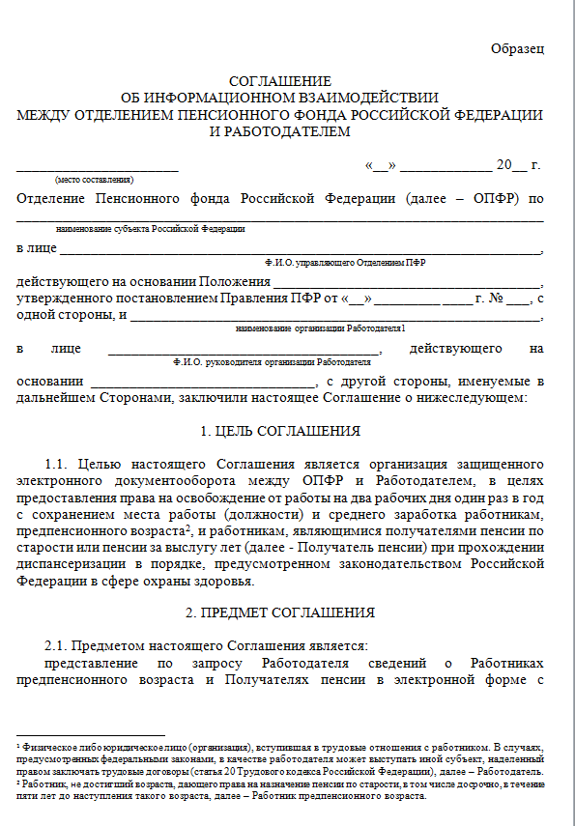
Электронное информационное взаимодействие с работодателями региона
по предоставлению документов для назначения пенсии
ОСФР по Омской области в 2023 году продолжалась работа по развитию электронного взаимодействия с работодателями по представлению в электронном виде заявлений о назначении, доставке пенсий и (или) документов, необходимых для её установления (в т.ч. в рамках заблаговременной работы).
По состоянию на 01.01.2024 подписано 4385 соглашений с работодателями региона. От страхователей, с которыми заключено соглашение об электронном взаимодействии, на застрахованных лиц поступило с начала внедрения электронного взаимодействия – 47541 макет электронных дел, в т.ч.за 2023 год - 560 макетов электронных дел.
По макетам, поступившим от работодателей с начала внедрения электронного взаимодействия, вынесено 46490 решений о назначении пенсии по старости, в т.ч. за 2023 год – 252 решения о назначении пенсии о старости.
ПО СОСТОЯНИЮ НА 01.01.2024 ЗАКЛЮЧЕНО более 4 тысяч СОГЛАШЕНИЙ
Работодатель

Slide 22
Структура численности пенсионеров по видам получаемых пенсий
по состоянию на 31 декабря 2023 года (554 051 чел.)

Slide 23
Динамика общей численности пенсионеров и численности
работающих пенсионеров (чел.)
Удельный вес работающих пенсионеров на 31.12.2023 г. – 17,1%

Slide 24
Всего назначенных пенсий за 2023 год (16186)

Slide 25

ПОВЫШЕНИЕ УРОВНЯ МАТЕРИАЛЬНОГО ОБЕСПЕЧЕНИЯ ПЕНСИОНЕРОВ В 2023 ГОДУ
Осуществлена единовременная выплата 105 пенсионерам
в размере 10 000 руб. к Дню Победы по Указу от 24.04.2019 № 186
Пересчитано 524265 пенсионных дел. Средний размер пенсии 18219,85 руб.
Индексация страховой пенсии и фиксированной выплаты к ней,
с 1 января 2023 на 4,8%
Корректировка размеров НЧ и СПВ
с 1 августа 2023
Корректировка размера ЕВ СПН
с 1 июля 2023
Корректировка размера страховой пенсии пенсионеров, работавших в 2022 году,
с 1 августа 2023
Индексация ежемесячной денежной выплаты, пособия на погребение
с 1 февраля 2023 на 11,9%
Индексация государственных
и социальных пенсий,
с 1 апреля 2023 на 3,3%
Пересчитано 145104 пенсионных дел. Средний размер ЕДВ 2973,51 руб.
Осуществлена единовременная выплата 96 пенсионерам
в размере 50 000 руб.
по Указу от 19.09.2023 № 703
Пересчитано 49679 пенсионных дела.
Средний размер пенсии 13396,85 руб.
Пересчитано 1657 пенсионных дел.
Средний размер доплаты 3082,00 руб.
Фиксированная выплата установлена
в размере 7 567,33 руб.;
– стоимость одного пенсионного коэффициента 123,77 руб.
Пересчитано 117374 пенсионных дела. Средний размер увеличения 239,74 руб.
В 2024 году продолжится плановая индексация пенсий и повышение социальных выплат
Пересчитано 1035 пенсионных дела.
Средний размер НЧ 1918,17 руб.
Средний размер СПВ 2238,25 руб.

Slide 26





ПЕРЕРАСЧЕТЫ В БЕЗЗАЯВИТЕЛЬНОМ ПОРЯДКЕ
В 2023 ГОДУ
БЕЗЗАЯВИТЕЛЬНЫЕ ПРОЦЕДУРЫ СФР
Достижение возраста 80 лет – 3887
(увеличение фиксированной выплаты на 7567,33 руб.)
Периоды ухода на ИЛС – 62036
(для фиксации/ увеличения пенсионных прав)
Продление выплат по инвалидности – 10638
(при получении сведений из ФГИС ФРИ)
Анализ данных работодателей – 42514
(для проведения индексации не работающим пенсионерам)
Продление пенсии по СПК – 2463
(при взаимодействии с учебными заведениями)
Перерасчет ФВ на иждивенцев – 3274
(увеличение фиксированной выплаты на 2522,44 руб.)
Проведен массовый перерасчет НСУ – 145834
(для учета выбора граждан в отношении набора социальных услуг)

Slide 27
Динамика средних размеров страховых пенсий по категориям получателей, руб.

Slide 28
Сведения о численности получателей дополнительного пенсионного
обеспечения, социальной поддержки отдельных категорий граждан и средних размерах доплат на 31.12.2023 года.
5 899,29 руб.
4 418,23 руб..
40 328,94 руб.
17 274,49 руб.
Расходы на дополнительное пенсионное обеспечение и социальную поддержку
отдельных категорий граждан в 2023 году составили 96,3 млн. рублей

Slide 29
Реализация «удобного» закона*
Беззаявительное назначение:
2. Назначение страховой пенсии по старости в автоматическом режиме («Пенсия-Онлайн») (69).
3. Пересмотр размера страховых пенсий в беззаявительном порядке на основании поступивших документов, подтверждающих обстоятельства, имевшие место до дня назначения страховой пенсии:
с даты назначения, если пенсия назначена после 01.01.2022 (589)
с 01.01.2022, если пенсия назначена до 01.01.2022 (более 5000)
10672
пенсии по инвалидности
92
досрочной пенсии по старости безработным гражданам по предложению органов службы занятости
298
страховой пенсии по старости получателям пенсии по случаю потери кормильца при достижении возраста 80 лет
*Федеральный закон от 26.05.2021 N 153-ФЗ (ред. от 12.12.2023) "О внесении изменений в отдельные законодательные акты Российской Федерации"

Slide 30
Заблаговременная работа с гражданами предпенсионного возраста
В целях сохранения пенсионных прав граждан и установления пенсий по данным индивидуального лицевого счета, усовершенствования и повышения эффективности дистанционного взаимодействия с лицами предпенсионного возраста в части назначения пенсий без личной явки гражданина проводится заблаговременная работа с документами, необходимыми для назначения пенсии.
В 2023 году по итогам проведенной заблаговременной работы назначено 95 % страховых пенсий (за исключением пенсий по случаю потери кормильца).

Slide 31
Обеспечение полноты сведений ИЛС.
В 2023 году поступило 2295 заявлений о корректировке сведений индивидуального (персонифицированного) учета, из них по состоянию на 31.12.2023 рассмотрено 2160 заявлений (94%). По результатам рассмотрения заявлений вынесено 1609 решений о корректировке (74%), 551 решение об отказе в корректировке (26%).
В 2023 году проводились плановые проверки сведений индивидуального (персонифицированного) учета за 2022 год в части:
- стажа на соответствующих видах работ. Проверено 1811 страхователей и 45531 сведение;
- страхового стажа в отношении работников, замещающих государственные должности, должности государственной гражданской и муниципальной службы. Проверено 345 страхователей и 5102 сведения.
По результатам проверок выявлено 636 недостоверных сведений (1,3 %).

Slide 32
Формирование накопительной пенсии
Количество принятых заявлений (уведомлений) застрахованных лиц переходной кампании 2023г. по формированию и инвестированию средств пенсионных накоплений.

Slide 33
Выплаты средств пенсионных накоплений правопреемникам
Количество принятых решений в 2023 году по заявлениям правопреемников о выплате средств пенсионных накоплений умерших застрахованных лиц в соответствии с Постановлением РФ от 30.07.2014 №711 «Об утверждении Правил выплаты Фондом пенсионного и социального страхования Российской Федерации правопреемникам умерших застрахованных лиц средств пенсионных накоплений, учтенных в специальной части индивидуальных лицевых счетов»
Отделением СФР по Омской области в 2023 году принято:
2030 заявлений правопреемников о выплате (об отказе от получения) средств пенсионных накоплений умерших застрахованных лиц, из них 42 заявления на основании судебного решения о восстановлении пропущенного срока. Проведено 32 заседания Комиссии по комплексному решению вопросов, связанных с выплатой средств пенсионных накоплений правопреемникам.
1634 решения о выплате средств пенсионных накоплений правопреемникам на сумму 58 279 258,94 руб.,
8 решений о дополнительной выплате правопреемникам на общую сумму 111 718,09 руб.,
4 решения об отказе в выплате.
Электронные файлы заявлений выгружены и переданы на федеральный уровень в установленные сроки.

Slide 34
Федеральная социальная доплата к пенсии
С 2022 года в соответствии с приказом Министерства труда и социальной защиты Российской Федерации от 27.07.2021 №512н федеральная социальная доплата к пенсии назначается в беззаявительном порядке
со дня установления пенсии.
В 2023 году 4814 неработающим пенсионерам федеральная социальная доплата назначена в беззаявительном порядке.
Ежемесячная денежная выплата
С 28.07.2020 года в связи с вступлением в силу приказа Министерства труда и социальной защиты Российской Федерации от 11.06.2020 № 327н назначение ЕДВ инвалидам и детям- инвалидам осуществляется
в беззаявительном порядке.
ЕДВ устанавливается со дня признания гражданина инвалидом (ребенком-инвалидом) на основании сведений из Федеральной государственной информационной системы «Федеральный реестр инвалидов» (ФГИС ФРИ).
В 2023 году 10623 инвалидам и детям – инвалидам ЕДВ установлена в беззаявительном порядке.
С 24.07.2023 года в связи с вступлением в силу Федерального закона от 24.07.2023 № 342-ФЗ назначение ЕДВ ветеранам боевых действий осуществляется в полном размере без удержания стоимости набора социальных услуг.
В 2023 году 1602 ветеранам боевых действий ЕДВ установлена в полном размере без удержания стоимости НСУ.
Ветераны боевых действий вправе до 1 октября текущего года подать заявление о предоставлении набора социальных услуг (социальной услуги) на период с 1 января года, следующего за годом подачи заявления.

Slide 35
Численность получателей, которым назначена ежемесячная денежная выплата отдельным категориям граждан РФ по состоянию на 1 января 2024 года – 146 579 человек.
Увеличение численности получателей ЕДВ за 2023 год – 2 849человек (2,0%), в основном за счет увеличения числа ветеранов (+ 2 415 чел.).
Средний размер назначенных ЕДВ (по состоянию на 01.01.2024г.) составил 3 007,95 руб.,
увеличение за 2023 год - (+) 306,04 руб. или 11,33%, в том числе:
ветераны – 3 684,35 руб. (на 355,90 руб. или 10,69%);
инвалиды – 2 861,73 руб. (на 280,74 руб. или 10,88%);
ЧАЭС – 2 664,65 руб. (на 280,99 руб. или 11,79%);
Герои – 57 064,46 руб. (снижение на 5 329,29 руб. или 8,54%).
С 1 февраля 2023 года размеры ежемесячных денежных выплат и стоимость набора социальных услуг с учетом темпов инфляции увеличены на 11,9 %.
Стоимость набора
социальных услуг
в 2023 году
1 469,74 руб.
Лекарственные препараты, для медицинского применения по рецептам, медицинские изделия по рецептам, специализированные продукты лечебного питания для детей-инвалидов
1 132,03 руб.
Путевки на санаторно-курортное лечение для профилактики основных заболеваний
175,12 руб.
Бесплатный проезд на пригородном железнодорожном транспорте, а также на междугородном транспорте к месту лечения и обратно
162,59 руб.

Slide 36
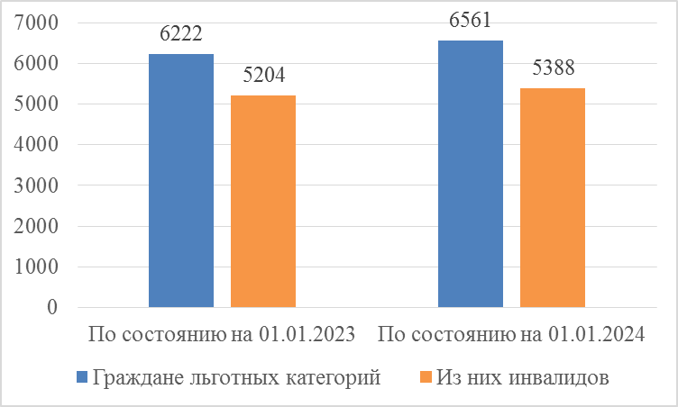
Количество граждан, состоящих на учёте для обеспечения санаторно-курортным лечением

Slide 37
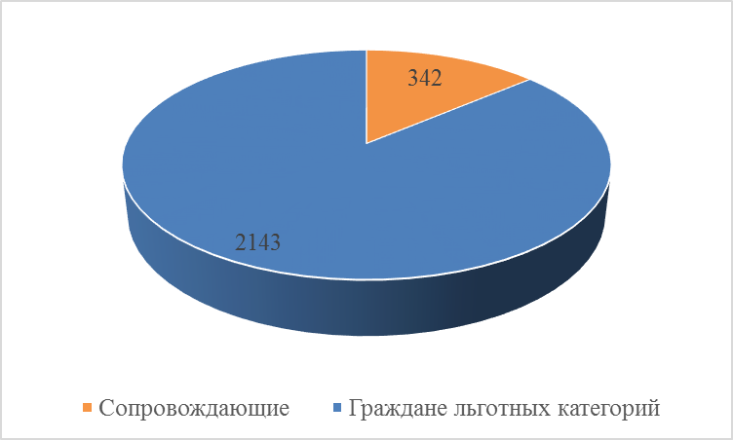
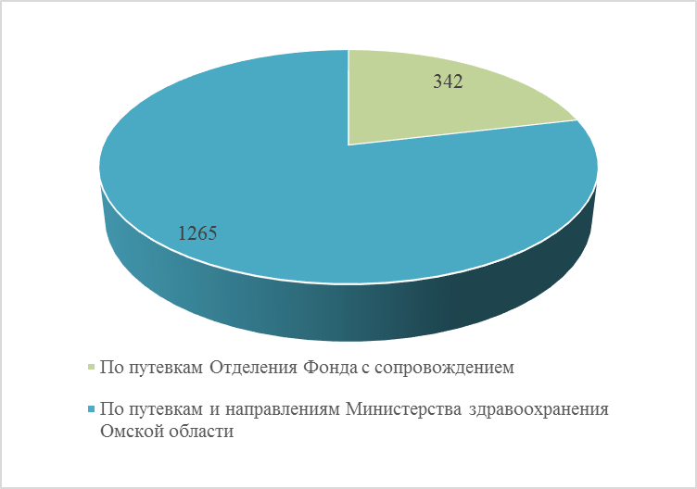

Выдано 2 485 путёвок на 76,1 млн. руб.,
что составляет 99,7% исполнения от доведённых лимитов.
1 607 гражданам льготной категории и их сопровождающим оформлены специальные талоны на право бесплатного получения проездных документов в поездах дальнего следования

Slide 38
Предоставление мер социальной поддержки
С 01.01.2022 года Отделение СФР осуществляет полномочия по предоставлению отдельных мер социальной поддержки
(Федеральный закон РФ от 06.12.2021г. № 409-ФЗ «О внесении изменений в отдельные законодательные акты Российской Федерации и о приостановлении действия отдельных положений статьи 4 Федерального закона "О прожиточном минимуме в Российской Федерации"»)
В 2023 году гражданам предоставлено 4152 мер социальной поддержки, в том числе:

Slide 39

Пособия беременным женщинам и гражданам, имеющим детей
в соответствии с Федеральным законом от 19.05.1995 №81-ФЗ «О государственных пособиях гражданам, имеющим детей»
- Единовременное пособие при рождении ребенка – 3690
- Единовременное пособие при передаче ребенка на воспитание в семью – 518
- Единовременное пособие беременной жене военнослужащего – 191
- Ежемесячное пособие на ребенка военнослужащего, проходящего военную службу по призыву (по мобилизации) – 784
- Ежемесячное пособие по уходу за ребенком до 1,5 лет - 1449
Для семей с детьми наиболее востребованным является
ежемесячное пособие в связи с рождением и воспитанием ребенка (Единое пособие).
В 2023 году Единое пособие назначено 102848 гражданам, имеющим детей и беременным женщинам
в размере: 50% - 20570, 75% - 10285, 100% - 71993
Пособие назначено на 154368 детей и 4604 беременным женщинам
Размеры Единого пособия в 2023 году
На детей Беременным женщинам
50% - 6812,00 50% - 7191,50
75% - 10218,00 75% - 10787,25
100% - 13624,00 100% - 14383,00
Ежемесячная выплата в связи с рождением (усыновлением) первого ребенка
С 1 января 2023 года ОСФР по Омской области переданы полномочия по осуществлению ежемесячной выплаты в связи с рождением (усыновлением) первого ребенка в соответствии с Федеральным законом от 28.12.2017 № 418-ФЗ.
Право на выплату от органов СФР имеют семьи, у которых среднедушевой доход не превышает 2-х кратную величину прожиточного минимума трудоспособного населения (в 2023 году – 28 766 руб.).
Размер выплаты – один региональный прожиточный минимум для детей (в 2023 году – 13 624 руб.).
В 2023 году ежемесячная выплата назначена на 8345 детей.

Slide 40

Дополнительные меры государственной поддержки семей, имеющих детей,
в форме материнского (семейного) капитала (МСК)
За период действия Федерального закона от 29.12.2006 № 256-ФЗ «О дополнительных мерах государственной поддержки семей, имеющих детей» в Омской области выдано 193878 государственных сертификатов на МСК.
С 01.01.2020 закреплено право получения государственного сертификата на МСК при рождении (усыновлении) первого ребенка. В 2023 году выдано 5841 государственных сертификата на МСК в связи с рождением 1-го ребенка.
Начиная с 15.04.2020 года сертификат на МСК оформляется только в форме электронного документа.

Slide 41

С 2009 года с заявлением о распоряжении средствами материнского (семейного) капитала обратилось 175083 омских семьи или 90% от общего количества семей, имеющих право на дополнительные меры государственной поддержки.
Количество семей
118657 семей использовали материнский (семейный) капитал в полном объеме.
Всего с начала 2009 года на счета граждан, организаций и физических лиц перечислено 64,6 миллиардов рублей средств материнского (семейного) капитала.

Slide 42

Предоставление государственной услуги по выдаче государственного сертификата на материнский (семейный) капитал
Срок действия программы материнского (семейного) капитала продлен до 31 декабря 2026 года.
С 15 апреля 2020 года упрощена процедура получения государственного сертификата на материнский (семейный) капитал: право на получение сертификата реализовано в проактивном режиме на основании сведений о рождении (усыновлении) ребенка, полученных из ФГИС «ЕГР ЗАГС».
В течение 2023 года в территориальным органом СФР выдано 9922 государственных сертификатов на материнский (семейный) капитал.
В 2007 году – первый год действия программы поддержки семей с двумя (и более) детьми –
размер МСК составлял 250 000 руб.
C 01.02.2023 года размер материнского (семейного) капитала проиндексирован на 11.9% и составил:
586946,72 руб. - при рождении (усыновлении) 1-го ребенка начиная с 01.01.2020, а также при условии, что право на дополнительные меры государственной поддержки возникло до 31.12.2019 года;
775628,25 руб. в случае рождения (усыновления) второго ребенка начиная с 1 января 2020 года.

Slide 43

Предоставление государственной услуги по рассмотрению заявления
о распоряжении средствами материнского (семейного) капитала
С 2021 года для лиц, имеющих право на дополнительные меры государственной поддержки, предоставлена возможность подать заявление на распоряжение средствами материнского (семейного) капитала непосредственно в кредитную организацию, предоставившую кредит.
В течение 2023 года в территориальный орган СФР поступило 21234 заявлений о распоряжении средствами материнского (семейного) капитала
В течение 2023 года на счета граждан , организаций и физических лиц перечислено 5,7 млрд. рублей средств материнского (семейного) капитала

Slide 44



О реализации программы «Родовой сертификат»
В целях финансового обеспечения расходов на оплату медицинским организациям, участвующим в реализации программы «Родовой сертификат» за оказанные ими услуги женщинам и новорожденным детям ежегодно Отделением Фонда оплачивается порядка 170 млн. руб.

Slide 45

Оплачено талонов родовых сертификатов
медицинским организациям за оказанные услуги

Slide 46
Количество выплат застрахованным гражданам, получающим страховое обеспечение по обязательному социальному страхованию по состоянию на 31 декабря 2023 года

Slide 47

ВЫПЛАТА И ДОСТАВКА ПЕНСИЙ И СОЦИАЛЬНЫХ ВЫПЛАТ В 2023 ГОДУ
Доставка пенсий осуществляется
АО «Почта России»
Страховых пенсий и социальных выплат -
116, 9 млд. руб.
Мер социальной поддержки -
271,1 млн. руб.
26 %
Начислено к выплате пенсии и социальных выплат
Пособий семьям с детьми -
21,9 млд. руб.
Кредитные организации
74 %
Средств МСК -
5,7 млд. руб.
ПАО «Сбербанк России», ПАО «АК Барс Банк», АО «Банк Акцепт», АО «Альфа Банк», АО «Азиатско – Тихоокеанский Банк», ПАО «Банк ВТБ», АО «Газпромбанк», ПАО «МТС-БАНК», ПАО Банк «ФК Открытие», АО «ОТП Банк», АО КБ «Пойдем», АО «Почта Банк», ПАО СКБ Приморья «Примсоцбанк», ПАО «Промсвязьбанк», ПАО Росбанк, АО «Россельхозбанк», АО «АБ «Россия», АО «Банк Русский Стандарт», ПАО Банк Синара, ПАО «Совкомбанк», АО «Тинькофф Банк», ПАО «Уральский банк реконструкции и развития», ПАО «Банк Уралсиб»
Социального пособия на погребение-
153,6 млн. руб.

Slide 48
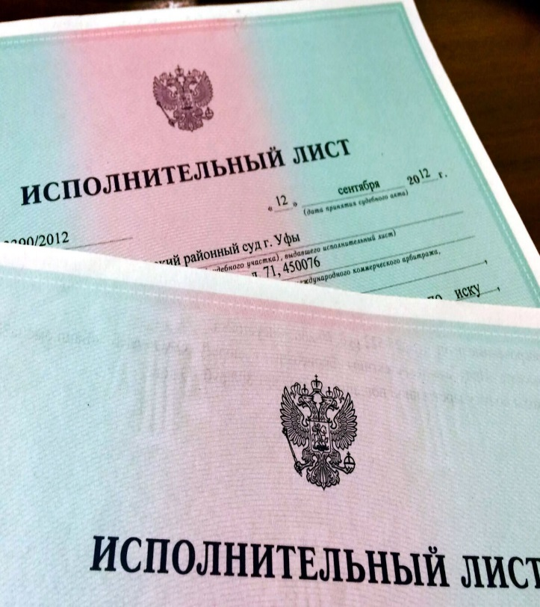
ВЫПЛАТА И ДОСТАВКА ПЕНСИЙ И СОЦИАЛЬНЫХ ВЫПЛАТ В 2023 ГОДУ
Работа с исполнительными документами
в 2023 году
Изменения в законодательстве с 01.01.2024, внесенные Федеральным законом от 29.05.2023 № 190 - ФЗ
Поступило исполнительных документов от ФССП - 45016
Приостановлено исполнение в связи с сохранением прожиточного минимума с 01.01.2024 по - 4186
Поступило исполнительных документов от взыскателей - 6236
Исполнено исполнительных документов от ФССП - 31859
Производится удержаний с сохранением прожиточного минимума - 1667
Исполнено исполнительных документов от взыскателей - 4186
Поступило исполнительных документов от ФССП о сохранении ПМ - 1446
Исполнялось ИД об удержании алиментов - 1360

Slide 49

Специальная социальная выплата отдельным категориям медицинских работников
(Постановление Правительства РФ №2568 от 31.12.2022 г.)
12669 медицинским работникам произведено 131 557 выплат на сумму 980,4 млн. руб.
Размер выплаты составляет от 4500 до 18500 рублей в зависимости от категории медицинского работника

Slide 50
Обеспечение инвалидов Омской области ТСР, ПОИ в 2023 году:
Доведено лимитов бюджетных ассигнований , всего: | 726,3 млн.руб.
- из них, на приобретение товаров, работ и услуг | 428,2 млн.руб.
- из них, на выплату компенсации за самостоятельно приобретенные изделия и электронный сертификат (в целях сокращения сроков их получения, и для закупки средств реабилитации с индивидуальными характеристиками (с почтовыми расходами) | 298,1 млн.руб.
Заключено 146 государственных контрактов, закуплено более 4,5 млн. изделий
Количество инвалидов, обеспеченных в указанный период ТСР, ПОИ включенными в Федеральный перечень составляет | 15 596 человек (98,2%)
Число граждан, которым была выплачена компенсация за самостоятельно приобретенные ТСР, ПОИ, и оформлен электронный сертификат | 2 452 человека (89,5%)

Slide 51
Информация о стоящих на учете страхователях в органах СФР
КАТЕГОРИИ СТРАХОВАТЕЛЕЙ | Вид страхования | 01.01.2022 | 01.01.2023 | 01.01.2024
Юридические лица | ОПС | 35 871 | 35 839 | 34 249
 | ОСС НСиПЗ, ОСС ВНИМ | 35 871 | 35 839 | 34 249
Юридические лица по месту нахождения обособленных подразделений | ОПС | 215 | 171 | 148
 | ОСС НСиПЗ | 98 | 105 | 110
 | ОСС ВНИМ | 8 | 8 | 15
Индивидуальные предприниматели (главы КФХ), адвокаты, нотариусы | ОПС | 40 367 | 41 380 | 44 241
Индивидуальные предприниматели (главы КФХ), использующие труд наемных работников | ОПС | 9 597 | 14 202 | 14 944
Лица, уплачивающие добровольные страховые взносы | ОПС | 1 254 | 2 199 | 3 492
 | ОСС ВНИМ | 375 | 430 | 356
Лица, применяющие специальный налоговый режим «Налог на профессиональный доход» | ОПС | 49 131 | 80 093 | 115 626
ВСЕГО | ОПС | 136 525 | 173 884 | 212 700
 | ОСС НСиПЗ | 35 969 | 35 944 | 34 359
 | ОСС ВНИМ | 36 012 | 36 057 | 34 620

Slide 52
Регистрация граждан в системе ПУ, открытие СНИЛС
На 01.01.2023г. | 2 868 576
На 01.01.2024г. | 2 893 607
Внесение сведений на индивидуальные лицевые счета
Сведения о страховом стаже за 2022 год представлены 35414 страхователями на 794524 зарегистрированных лица.
Сведения о факте работы за 2022 год предоставлены:
за январь – 31342 страхователя на 564271 ЗЛ;
за февраль – 34411 страхователя на 569765 ЗЛ;
за март - 34454 страхователя на 575118 ЗЛ;
за апрель – 34409 страхователей на 578238 ЗЛ;
за май – 34401 страхователь на 578230 ЗЛ;
за июнь – 34445 страхователей на 577277 ЗЛ;
за июль – 34330 страхователей на 570775 ЗЛ;
за август – 34264 страхователя на 561259 ЗЛ;
за сентябрь – 34296 страхователей на 574178 ЗЛ;
за октябрь – 34083 страхователя на 570886 ЗЛ;
за ноябрь – 33953 страхователя на 567178 ЗЛ;
за декабрь – 33876 страхователей на 565525 ЗЛ.
Сведения о страховом стаже за 2023 год представлены 26923 страхователями в отношении 593483 застрахованных лиц.
Сведения о начисленных страховых взносах на обязательное социальное страхование от несчастных случаев на производстве и профессиональных заболеваний
За 2023 год сведения представлены:
за 1 квартал 2023 г.- 34443 страхователя,
за 2 квартал 2023 г.- 34977 страхователей,
за 3 квартал 2023 г. – 35285 страхователей,
за 4 квартал 2023 г. - 34837 страхователя.

Slide 53

Выплаты субсидий юридическим лицам и индивидуальным предпринимателям
при трудоустройстве отдельных категорий граждан
Постановление Правительства РФ от 13.03.2021 N 362 (ред. от 31.03.2023)
"О государственной поддержке в 2023 году юридических лиц, включая некоммерческие организации, и индивидуальных предпринимателей в целях стимулирования занятости отдельных категорий граждан"
Количество работодателей | 2021 | 2022 | 2023
 | 168 | 110 | 149
Трудоустроено граждан | 754 | 298 | 827

Slide 54
Динамика расходов на финансирование предупредительных мер
по сокращению производственного травматизма и профзаболеваний за 2001-2023г.г. (млн.руб.)

Slide 55
Структура предупредительных мер по сокращению производственного травматизма и профзаболеваний (по статьям расходов) за 2023 год
Всего возмещено страхователям–
127 712,95 тыс. рублей

Slide 56








Отделение СФР осуществляет полное сопровождение ветеранов, участников СВО по обеспечению ТСР, ПОИ
По состоянию на 01.01.2024 в Отделении Фонда на учете состоят участники СВО, нуждающиеся в обеспечении ТСР, ПОИ
Для особого контроля обеспеченности участников СВО ТСР, ПОИ проводится постоянный мониторинг своевременности обеспечения, а также мероприятия, направленные на обеспечение эффективного взаимодействия с Государственным фондом поддержки участников специальной военной операции «Защитники отечества», в рамках заключенного Соглашения

Slide 57

Повышение социальной защищенности отдельных категорий граждан, принимавших участие в специальной военной операции.
Реализация Федерального закона от 17.02.2023 № 17-ФЗ «Об особенностях пенсионного и дополнительного социального обеспечения граждан, проживающих на территориях Донецкой Народной Республики, Луганской Народной Республики, Запорожской области и Херсонской области»:
Формирование пенсионной базы данных жителей Артемовского района г. Луганска
Лицам, заключившим контракт о пребывании в добровольческом формировании и ставшими инвалидами, устанавливается пенсия по инвалидности. В случае их смерти – пенсия по случаю потери кормильца членам их семей.
7058
Пересмотр размера пенсии гражданам, проживающим на территории Артемовского района
г. Луганска
За 2023 год назначено:
23 пенсии по СПК членам семей граждан РФ, пребывавшим в добровольческих формированиях;
72 гражданам, заключившим контракт – пенсия по инвалидности;
6565
Работа по подготовке ответов на обращения граждан, проживающих в Артемовском районе
г. Луганска
2187 ежемесячных денежных выплат по категории «ветераны боевых действий»;
661 ежемесячных денежных выплат по категории «члены семей погибших (умерших) военнослужащих».
172

Slide 58
Количество обращений граждан, поступивших в ОСФР по Омской области и рассмотренных в рамках Федерального закона от 02.05.2002 № 59-ФЗ
«О порядке рассмотрения обращений граждан Российской Федерации» в 2022-2023 гг.
Обеспечена регулярная система учета и внутренний контроль за своевременным и объективным рассмотрением обращений граждан. По результатам рассмотрения обращений заявителям даны письменные ответы.

Slide 59
Реализация ЕГИССО в Омской области
ЕГИССО – единая государственная информационная система социального обеспечения
По состоянию на 31 декабря 2023г. в регионе зарегистрировано 238 поставщиков информации в ЕГИССО, 1028 организаций зарегистрированы как организации, назначающие меры социальной защиты (поддержки).
Отделением СФР по Омской области проводится постоянная консультативная и методологическая работа с поставщиками информации региона, мониторинг своевременности и полноты загруженных сведений о фактах назначений мер социальной поддержки в ЕГИССО.
Загрузка сведений в ЕГИССО:
Загрузка банка данных по трём реестрам:
реестр лиц, лишенных(ограниченных) родительских прав (РП) -11106 записей,
реестр законных представителей (ЗП) -25294 записей,
реестр недееспособных или ограниченных в дееспособности - 6910 записей.

Slide 60

Судебно – исковая работа
Взыскание финансовых санкций за непредставление в установленные сроки необходимых для осуществления индивидуального (персонифицированного) учета в системах обязательного пенсионного страхования и обязательного социального страхования сведений, либо представление страхователем неполных и (или) недостоверных сведений о застрахованных лицах (ст.17 ФЗ №27-ФЗ)
Рассмотрено 1705 заявлений на сумму 7 159,4 тыс.руб.
Удовлетворено 1616 заявлений на сумму 6 189,4 тыс.руб. - 94,8%
Взыскание административных штрафов, в порядке установленном Кодексом Российской Федерации об административных правонарушениях
Рассмотрено 8907 дел на сумму 788,9 тыс.руб.
Вынесено 8907 постановлений о привлечении к административной ответственности
на сумму 788,9 тыс.руб. – 100%
Взыскание переплат пенсий, пособий и иных выплат
Рассмотрено 911 исков на сумму 15 730,9 тыс.руб.
Удовлетворено 869 исков на сумму 13313,8 тыс.руб. – 92,1 %
Возложение обязанности на страхователя представить сведения о застрахованных лицах
Рассмотрено 908 исков
Удовлетворено 908 исков – 100 %

Slide 61


За 2023 год ОСФР по Омской области (далее – Отделение) с целью социального обеспечения граждан было проведено 150 конкурентных процедур определения поставщиков (подрядчиков, исполнителей) и осуществлено 123 закупки у единственного поставщика (подрядчика, исполнителя). Суммарная начальная (максимальная) цена контрактов и цена контрактов, заключаемых с единственным поставщиком, составила 595 524 062,23 рублей, что составляет 34,3 % от сметы Отделения, из которых:
  осуществлено с целью обеспечения потребности в 2023 году
- на сумму 32 904 592,94 рублей (30 830 133,94 – конкурентные/ 2 074 459,00 – ед.поставщик) с целью обеспечения застрахованных лиц, получивших повреждение здоровья вследствие несчастного случая на производстве и/или профессионального заболевания;
- на сумму 11 583 712,64 рублей (9 785 977,92 – конкурентные/ 1 797 734,72 – ед.поставщик) с целью обеспечения граждан санаторно-курортным лечением и по авиаперевозкам граждан, имеющих право на получение государственной социальной помощи в виде набора социальных услуг, к месту лечения и обратно;
на сумму 347 134 473,32 рублей (143 433 607,18 – конкурентные/ 203 700 866,14 – ед.поставщик) с целью обеспечения инвалидов и отдельных категорий граждан из числа ветеранов;
2.1. осуществлено с целью обеспечения потребности в 2024 году
- на сумму 17 129 700,00 рублей (17 129 700,00 – конкурентные) с целью обеспечения застрахованных лиц, получивших повреждение здоровья вследствие несчастного случая на производстве и/или профессионального заболевания;
- на сумму 68 354 745,60 рублей (68 354 745,60 – конкурентные) с целью обеспечения граждан санаторно-курортным лечением;
на сумму 118 416 837,73 рублей (114 045 461,73 – конкурентные/ 4 371 376,00 – ед.поставщик) с целью
обеспечения инвалидов и отдельных категорий граждан из числа ветеранов;
В информационный компонент СФР «ОТКРЫТЫЙ КОНТРАКТ» направлено свыше
50 конкурентных закупок социального назначения.

Slide 62

Направления работы по повышению показателей уровня доступности зданий и помещений ОСФР по Омской области для маломобильных групп населения (МГН) в рамках реализации государственной программы РФ «Доступная среда»
Устройство и модернизация существующих пандусов
Расширение тамбуров, дверных проемов
Перепланировка санитарных комнат с установкой опорного оборудования
Монтаж поручней на крыльце
Устройство кабин для приема МГН
Расширение входной площадки крыльца
Проведение капитального ремонта с 2012-2023 г.г. 7996,7 тыс.руб.
Паспортизация и актуализация объектов СФР
Взаимодействие с: Министерством труда и социального развития Омской области; Администрациями муниципальных образований; Общественными организациями.
План мероприятий по повышению доступности для инвалидов объектов и предоставляемых в них услуг («Дорожная карта»)
Дорожные знаки для автостоянок для инвалидов
Напольные тактильно - рельефные указатели
Приобретение оборудования и спецприспособлений с 2012-2023 г.г. 9700,7 тыс. руб., в т.ч. в 2023 г. 375,6 тыс.руб.
Портативный цифровой увеличитель
Травмобезопасное поворотное зеркало
Система вызова помощи
Вертикальная подъемная платформа, лестничный подъемник
Переносные сурдотехнические устройства для слабослышащих
Универсальный держатель для трости и костылей
Опорные поручни
Текстовая и графическая информация – знаки, выполненные рельефно - точечным шрифтом Брайля
Световые, звуковые маяки, Информационное табло «Бегущая строка»
Количество объектов, в которых осуществляется прием населения по состоянию на 31.12.2023 | из них, полностью соответствующих требованиям доступности для МГН
38 | 19

Slide 63
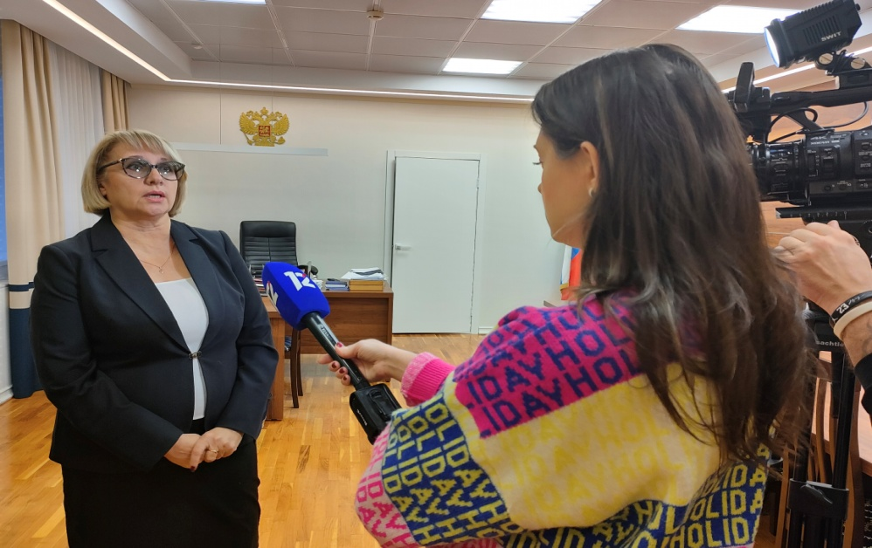
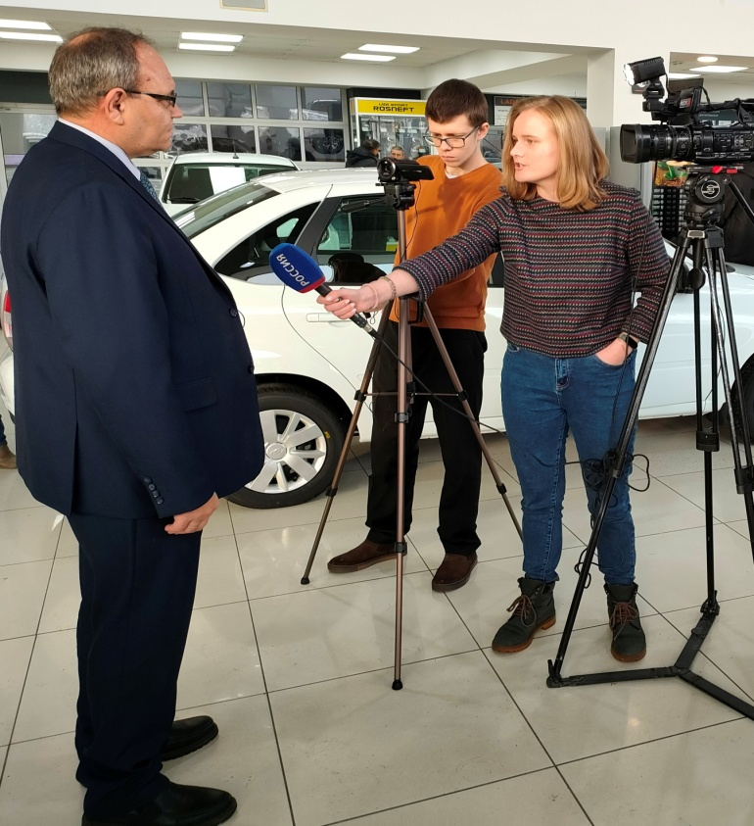


Информационно-разъяснительная работа в 2023 году
Главными темами информационно-разъяснительной работы в 2023 г. стали:
меры социальной поддержки семей с детьми и беременных женщин;
возможности и преимущества получения государственных услуг в электронном виде;
условия возникновения прав на получение материнского (семейного) капитала, разъяснение правил распоряжения средствами материнского (семейного) капитала;
формирование и ведение сведений о трудовой деятельности работников в электронном виде.

Slide 64


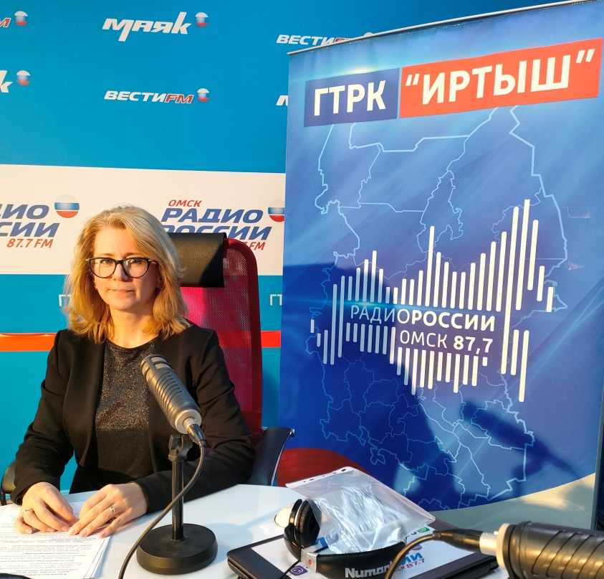
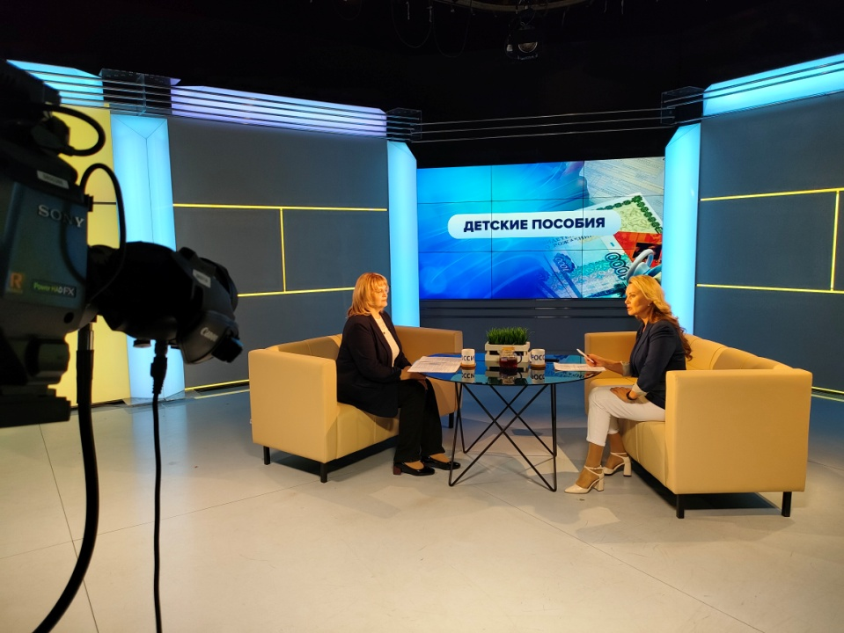
По итогам 2023 года пресс-службой совместно со специалистами отделения Социального фонда России по Омской области выпущено 142 пресс-релиза на пенсионную и социальную тематику, проведено 5 пресс-конференций для средств массовой информации, управляющим, заместителями управляющего и руководителями подразделений ОСФР дано 27 интервью на областном телевидении, радио и в печатных СМИ.
В печатных и электронных (ТВ, радио, Интернет, социальные сети) СМИ г. Омска и Омской области опубликовано 1283 материала на пенсионную и социальную тематику.
Из них 759 в Интернет-СМИ, 366 – в печатных СМИ, 140 сюжетов с повторами – на региональных телеканалах, 18 сообщений на радио.
Важная и полезная информация Социального фонда ежедневно размещается в аккаунтах Отделения в социальных сетях «ВКонтакте», «Телеграм», «Одноклассники». По итогам 2023 года размещено 760 постов, дано около 1200 консультаций омичам.
В рамках реализации PR-проекта в 2023 году Отделение размещало печатные модули социальной рекламы СФР в газете «Аргументы и факты в Омске», а также информационные баннеры на сайте ИА «Омскрегион».

Slide 65
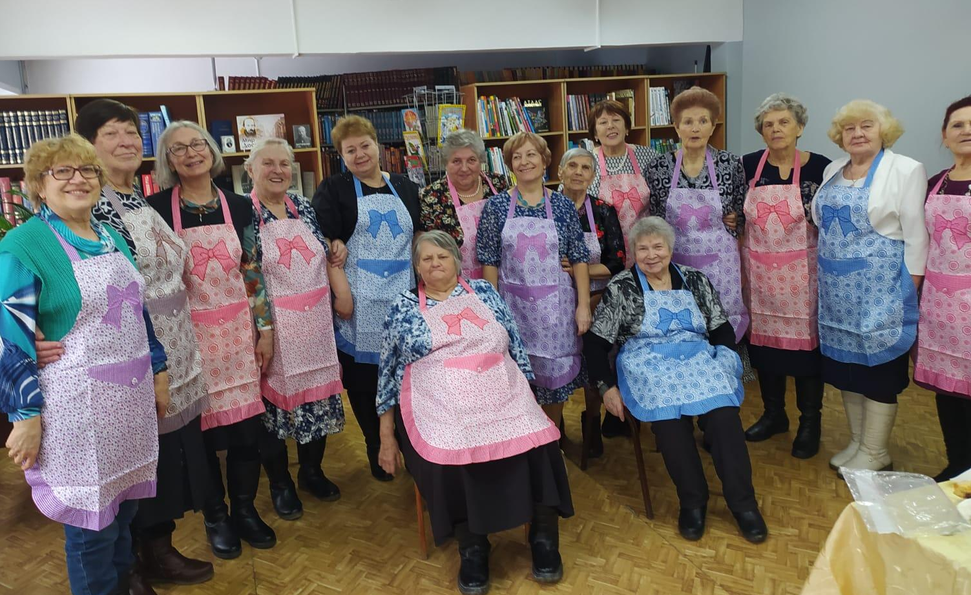
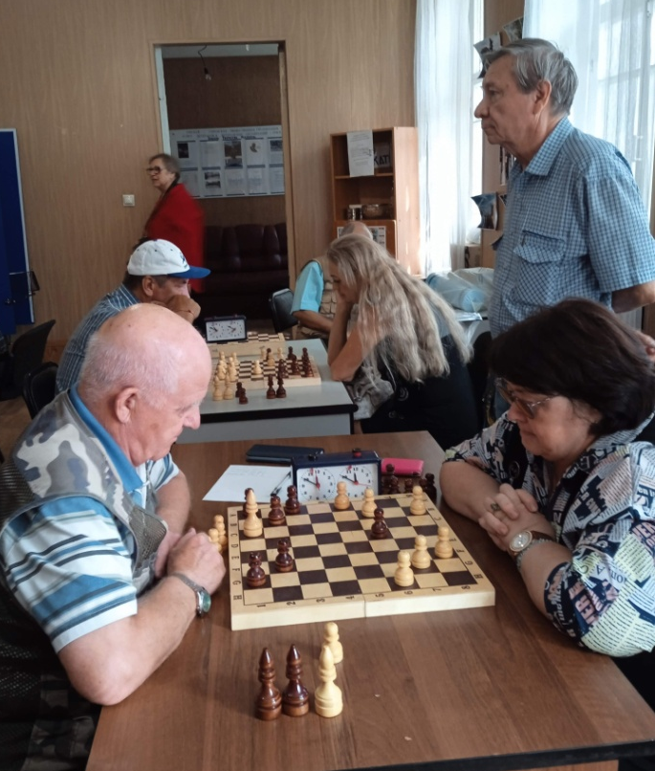
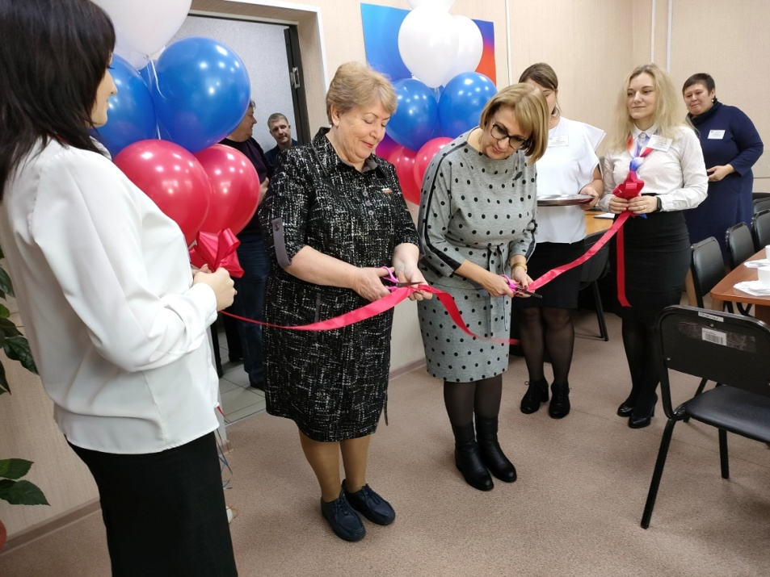
Функционирование Центра общения старшего поколения
1 марта 2023г. на базе Клиентской службы №6 по адресу: г.Омск, ул. Семиреченская,18.
состоялось открытие «Центра общения старшего поколения» (ЦОСП) .
Данная Клиентская служба расположена на левобережной окраине города, где проживает много пенсионеров, а мест для их досуга не достаточно. При выборе площадки было учтено мнение РО ООО «Союз пенсионеров России» .
За период с открытия ЦОСП было проведено 113 мероприятий
с участием более 1500 человек.
- Участие в региональном этапе IX Всесоюзной Спартакиады пенсионеров России,
- Праздник скандинавской ходьбы «Здоровье в каждом шаге», шахматный турнир, «Эхо Победы в наших сердцах»
- Обмен опытом по рукоделию, кулинарии, садоводству, творчеству, мастер-классы, тематические лекции и встречи, занятия по компьютерной грамотности, конкурсы, выставки, викторины.
Проводится индивидуальное бесплатное консультирование посетителей ЦОСП специалистами клиентской службы.
При проведения выездных мероприятий, с большим количеством участников Отделением СФР предоставляются транспорт, помещения на других территориях.

Slide 66

ПЕРВООЧЕРЕДНЫЕ ЗАДАЧИ ОСФР НА 2024 ГОД:
Совершенствование сервисов, обеспечивающих клиентоцентричность.
Переход на единую цифровую платформу в социальной сфере (ГИС ЕЦП).
Внедрение электронного информационного взаимодействия с государственными и муниципальными архивами региона через ГИС ЕЦП.
Увеличение доли массовых государственных, социально значимых услуг, реализованных и доступных в электронном виде.
Увеличение количества услуг, предоставляемых в беззаявительном порядке.
Повышение рейтинга клиентских служб.
Переход на программное обеспечение «Единое социальное казначейство».
Увеличение размеров пенсий и социальных выплат.
Предоставление мер социальной поддержки инвалидам и ветеранам специальной военной операции; персональное сопровождение участников специальной военной операции в обеспечении ТСР.
Своевременное обеспечение ТСР и ПОИ. Увеличение доли использования электронного сертификата по обеспечению ТСР и ПОИ.
Дальнейшее развитие электронного информационного взаимодействия со страхователями и иными партнерами по представлению документов, необходимых для ведения персонифицированного учета и реализации прав граждан на пенсионное и социальное обеспечение.
Актуализация баз данных и лицевых счетов граждан сведениями о пенсионных правах по обязательному пенсионному и социальному страхованию, мерах социальной поддержки.
Проведение контрольных мероприятий по доходной и расходной частям взносов, администрируемых Фондом, и сведениям застрахованных лиц со стажем на соответствующих видах работ, представленных страхователями.
Активизация работы со страхователями по использованию денежных средств на финансирование предупредительных мер по сокращению производственного травматизма.
Организация работы по своевременному обеспечению специальных социальных выплат отдельным категориям медицинских работников.
Активизация информационно-разъяснительной работы.

Slide 67

МИССИЯ СОЦИАЛЬНОГО ФОНДА
Мы заботимся о благополучии
каждого человека, реализуя
социальную политику государства, обеспечиваем простоту и удобство получения гражданами мер социальной поддержки на основе современных технологий

